Slide 1
Glädje, gemenskap, respekt
Kassörmöte Timrå IBC
2023-11-06

Slide 2
Välkomna
Ni är en viktig del av föreningens verksamhet!
Stort tack för era insatser!

Slide 3
Styrelse
Styrelse vald vid årsmöte som hölls den 21 juni. Vi träffas en gång i månaden
Jerker Jäder – ordförande (1 år)
Victoria Brundin – vice ordförande (1 år)
Charlotte Bergfors – kassör (2 år)
Kristofer Engstrand – sekreterare (1 år)
Pär Gustafsson – ledamot (1 år)
Tony Edlund – sportchef (2 år)
Stephanie Mitrovic – ledamot (1 år)

Slide 4
Styrelse
Styrelse vald vid årsmöte som hölls den 21 juni. Vi träffas en gång i månaden
Jerker Jäder – ordförande (1 år)
Victoria Brundin – vice ordförande (1 år)
Charlotte Bergfors – kassör (2 år)
Kristofer Engstrand – sekreterare (1 år)
Pär Gustafsson – ledamot (1 år)
Tony Edlund – sportchef (2 år)
Stephanie Mitrovic – ledamot (1 år)
Föreningen har ingen valberedning.
Ta möjligheten att vara med och påverka

Slide 5
Säsongen 2023/2024
Ekonomi
Ekonomisk status
Föreningen revideras av auktoriserad revisor – krav för elitlicens
Föreningen har valt Revidacta till revisionsbolag
Lagens kassor är delar av föreningens ekonomi och kan komma att granskas

Slide 6
Säsongen 2023/2024
Ekonomi
Vi vill därför att lagkassörerna bokför så att räkenskaperna går att följa och att det tydligt framgår vad de olika kontohändelserna avser. Förslagsvis görs detta i en Excel-fil
T ex
Intäkt försäljning
Intäkt jobb
Intäkt
Kostnad cupavgift
Kostnad kläder
Kostnad kioskinköp

Slide 7
Säsongen 2023/2024
Exempel
Datum | Verifikat | Medlemsavgifter | Kläder | Försäljning | Avgifter | Övrigt | Notering | Saldo
2021-04-30 | 1 |  |  |  |  | 1156,4 | Sista transaktion föreg år Innebandyappen | 160701,83
2021-05-03 | 2 |  |  | 550 |  |  | Sam B Ravelli | 161251,83
2021-05-03 | 3 |  |  |  |  | 9346 | Coronabidrag | 170597,83
2021-05-03 | 4 |  |  |  |  | 5000 | 2006P003 | 175597,83
2021-06-10 | 5 |  | -5000 |  |  |  | Betalning kläder Stadium | 170597,83
2021-08-10 | 6 |  |  |  |  | 3000 | JOBB P-vakt | 173597,83

Slide 8
Säsongen 2023/2024
Ekonomi
Precis som förra säsongen: Bokföring för maj-december 2023 kommer att ske i januari 2024
Pärmar med underlag och bokföring skall lämnas in till Jerker eller Charlotte senast den 7 maj för att möjliggöra revision i god tid innan årsmötet 2024
Alla pärmar ska innehålla en sammanställning. Använd Ekonomi uppföljning på hemsidan eller liknande dokument.
Pärmar in/åter, förslag på hur vi gör det smidigast?

Slide 9
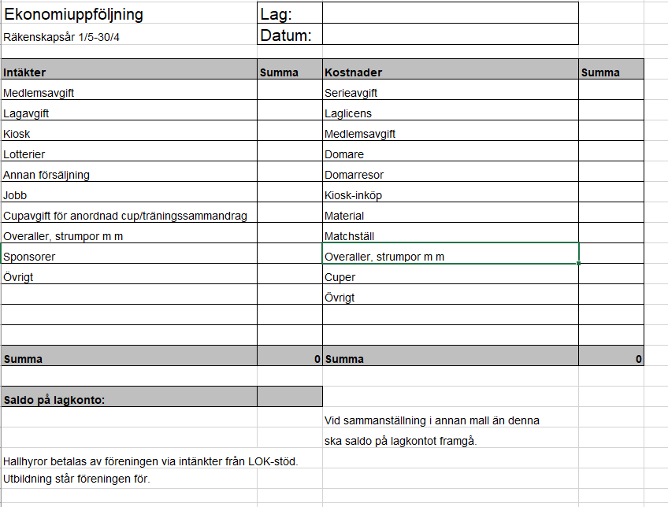
Mall Ekonomi uppföljning

Slide 10
Säsongen 2023/2024
Gireringar
Gireringar kan inte göras från lagkonton
Överföring till eget konto, maxgräns på 20 000 kr/dag
För större gireringar, kontakta Charlotte Bergfors i god tid
Sänd kopia på underlag till Charlotte

Slide 11
Nummerserier fakturering lag
Lag | Nummer
Moderföreningen | 1000 – 99 999
Herrlag | 100 000 – 199 999
Damlag | 200 000 – 299 999
Dam 1 (f d Damutveckling, F-05/07) | 2005F000 – 2005F999
HJ17 (f d P-07/08) | 2008P000 – 2008P999
P-09 | 2009P000 – 2009P999
P-10 | 2010P000 – 2010P999
Övriga lag enligt samma princip (år, kön, 000 – år, kön, 999)

Slide 12
Nummerserier fakturering lag
Använd dessa nummerserier när ni sänder ut fakturor (för utförda arbeten, till sponsorer, etc.) Då är det enklare för föreningskassören att rikta pengarna till rätt lagkonto. Fullständig lista finns på hemsidan.
Fortsätt på aktuellt nummer, börja inte om på ett varje säsong.
Lag | Nummer
Moderföreningen | 1000 – 99 999
Herrlag | 100 000 – 199 999
Damlag | 200 000 – 299 999
Dam 1 (f d Damutveckling, F-05/07) | 2005F000 – 2005F999
HJ17 (f d P-07/08) | 2008P000 – 2008P999
P-09 | 2009P000 – 2009P999
P-10 | 2010P000 – 2010P999
Övriga lag enligt samma princip (år, kön, 000 – år, kön, 999)

Slide 13
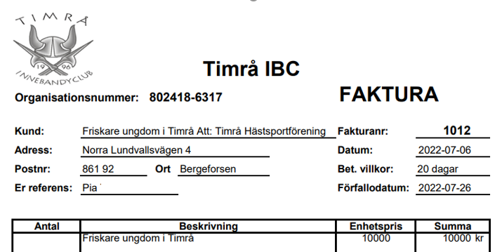
Exempel på faktura

Slide 14
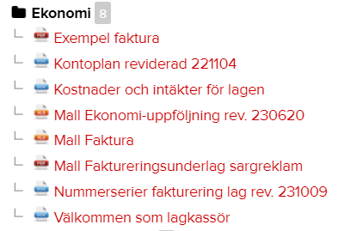
Dokument på laget.se
Mallar
Mallar för ekonomi finns på föreningens hemsida
Huvudsidan (Timrå IBC, överst)

Slide 15
Säsongen 2023/2024
Skatteverket
Föreningen är inte registrerad som arbetsgivare
Får betala ut idrottsersättningar under 26 250 kr per idrottsutövare under 2023 utan att betala arbetsgivaravgifter eller dra skatt
Traktamenten, bilersättningar och andra kostnadsersättningar som idrottsutövaren får göra avdrag för ska inte räknas in i beloppet
Belopp på 100 kr eller mer i lön eller ersättning under ett år ska föreningen lämna in kontrolluppgift på. (Ersättningar som inte är underlag för socialavgifter)
Handkassor

Slide 16
Medlemsavgifter verksamhetsåret 2023/2024
Medlemskategori | Medlemsavgift | Föreningsavgift | Total avgift 2023/2024
Tränare, lagledare, styrelsemedlem | 0 kr/år |  | 0 kr/år
Medlem, oavsett lagtillhörighet (även stödmedlem) | 150 kr/år |  | 150 kr/år
Motionär (står egna hallhyror) | 150 kr/år | 250 kr/år | 400 kr/år
Spelare som fyller max 9 år det år säsongen börjar | 150 kr/år | 150 kr/år | 300 kr/år
Spelare som fyller 10-12 år det år säsongen börjar | 150 kr/år | 250 kr/år | 400 kr/år
Spelare i ungdomslag som fyller 13-18 år det år säsongen börjar | 150 kr/år | 550 kr/år | 700 kr/år
Spelare i seniorlag | 150 kr/år | 850 kr/år | 1000 kr/år

Slide 17
Licensieringsavgifter verksamhetsåret 2023/2024
Grön (till och med 9 år, född 2014 och yngre) – 70 kr
Blå (10 – 12 år, född 2011-2013) – 120 kr
Röd (13 – 15 år, född 2008-2010) – 170 kr
Svart/Lila (16 år, född 2007 och äldre) – 340 kr
Guld (för spel i Svenska Superligan) – 440 kr
Motionslicens (oavsett ålder som deltar i motionstävling/verksamhet)

Slide 18
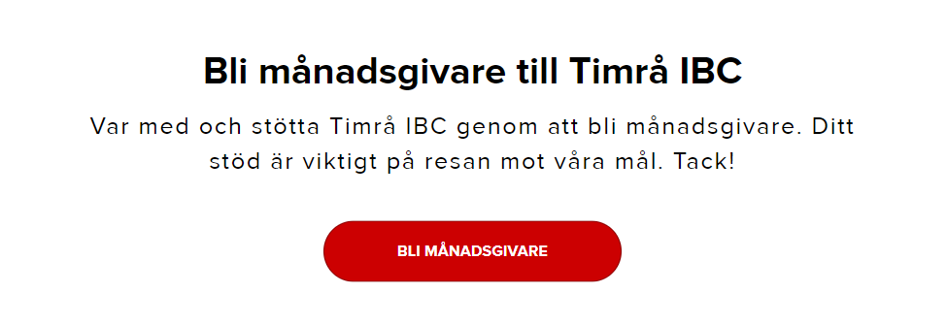
Laget får 85%
Laget.se får 15%

Slide 19
Treårigt samarbetsavtal med Klubbhuset/Oxdog
Ersätter tidigare avtal med Stadium
Inköp av material och kläder ska nu göras från Klubbhuset
På föreningssidan finns kontaktuppgifter och vår rabattkod
Ungdomslag kan använda tidigare matchställ denna säsong
Lag i seniorserier har informerats separat
Kläder för utprovning finns i garderoben i klubblokalen – häng tillbaka efteråt
SÄKERSTÄLL ATT FAKTUROR MÄRKS MED LAGNAMN!

Slide 20
Säsongen 2023/2024
Övriga frågor

